Slide 1



Кейс: Cемантическая классификация документов
Бензовоз

Slide 2







Команда
Бензовоз
Похозей Роман
Backend – разработчик
Коровянский Иван
Дизайнер
Сторчак Кирилл
Data Scientist
Корниенко Eфим
Frontend – разработчик, спикер
Ковалев Иван
Data Scientist

Slide 3



Проблематика
Бензовоз
РУЧНАЯ ОБРАБОТКА = МНОГО ВРЕМЕНИ И РЕСУРСОВ

Slide 4
Наше решение
Бензовоз
word2vec
Tf Idf
Bert
Логическая регрессия
Обучение SGD
SVM
Ответ

Slide 5


Ссылки
Бензовоз
Репозиторий
Деплой

Slide 6
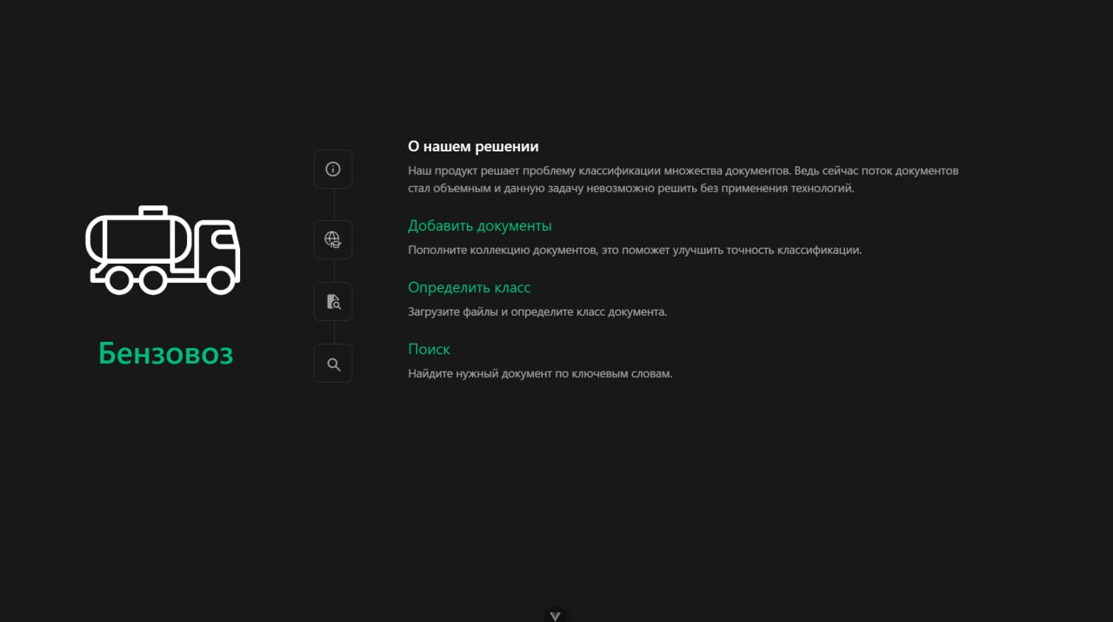
Пользовательский интерфейс
Бензовоз

Slide 7
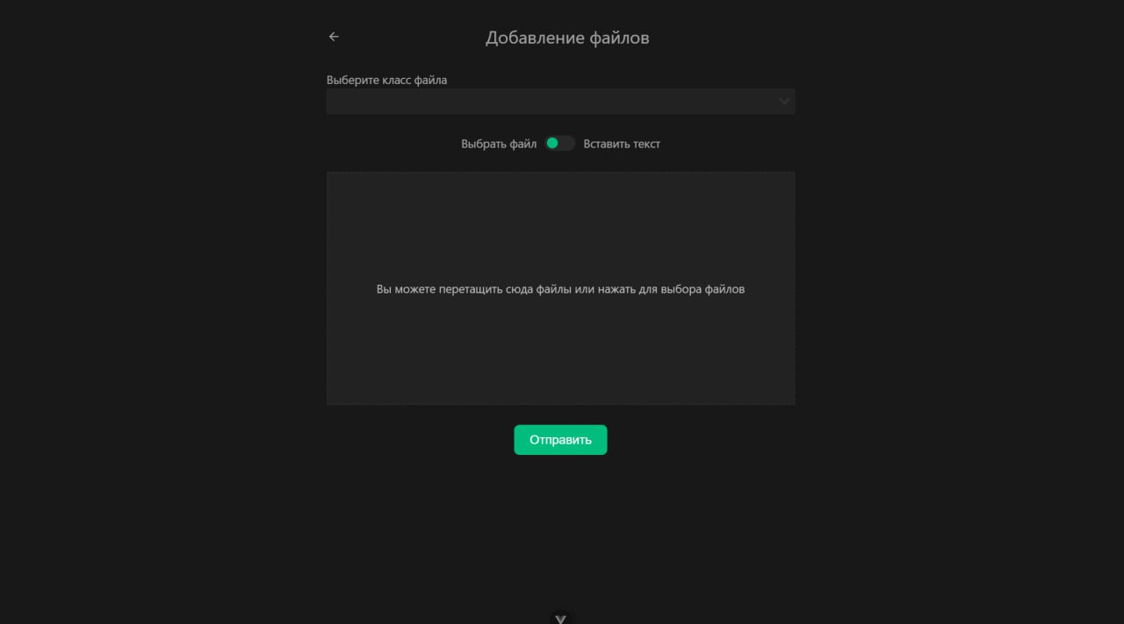
Добавление файлов
Бензовоз

Slide 8
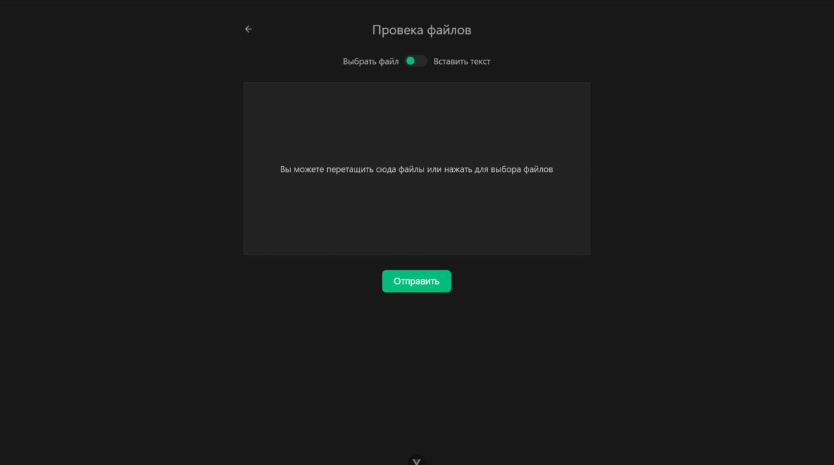
Проверка файлов
Бензовоз

Slide 9



Стек
Бензовоз
Python
Fast Api
Vue JS

Slide 10






Киллер фичи
Бензовоз
Использование трёх моделей
Легкодоступная дообучаемость
Высокая ресурсоемкость
Простая интегрируемость решения
Разнообразие документов
Высокая точность результатов

Slide 11




Интегрируемость
Бензовоз
Веб
Облако
Банки
Системы CRM

Slide 12
Масштабируемость
Бензовоз
Интеграция с системами мониторинга и отчетности
Обновление и оптимизация моделей машинного обучения
Использование распределенных вычислений

Slide 13




Потенциал развития решения
Бензовоз
Расширение функциональности
Улучшение точности и эффективности
Интеграция с новыми технологиями и платформами
Адаптация к новым рыночным требованиям

Slide 14
Ссылки
Бензовоз
Репозиторий
Деплой

